Slide 1
Présentation du Lions Club
Lions Club Lausanne-Bourg
Version 1.0 2015/GT

Slide 2
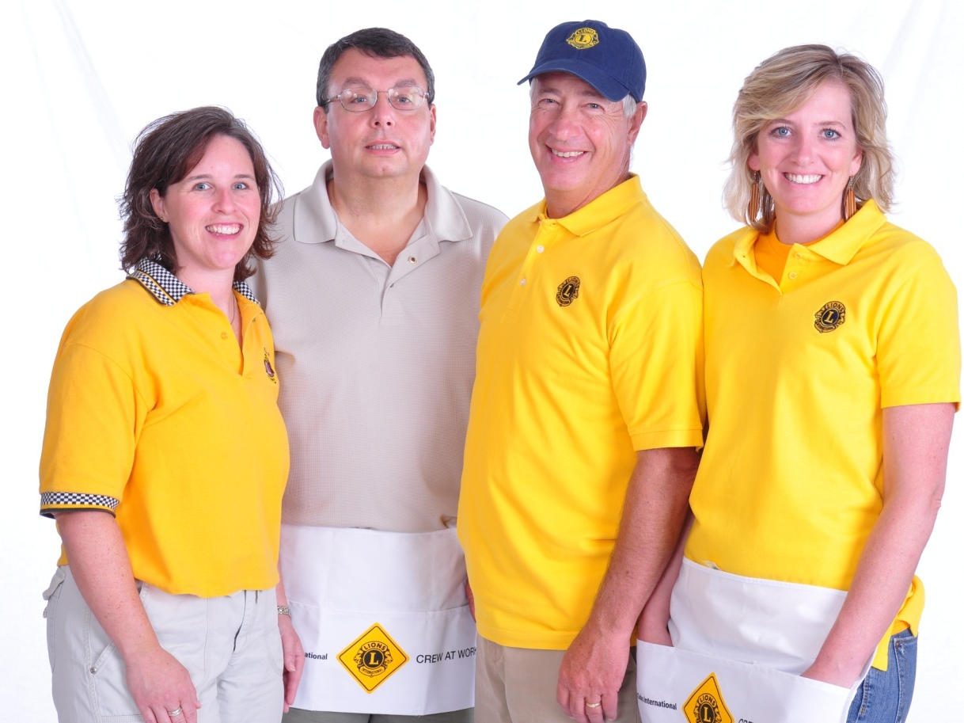
Qui sont les Lions ?
Les Lions sont des femmes et des hommes qui se dévouent pour rendre service aux personnes nécessiteuses dans leur communauté et à travers le monde
Plus de 1,4 million de membres
Plus de 210 pays
Plus de 46 550 clubs
Suisse :
Plus de 10’000 membres
260 clubs

Slide 3
Qui sont les Lions ?
Vision du Lions Club International
Être le leader mondial dans le domaine des services communautaires et humanitaires.
Devise : “Nous Servons”

Slide 4
Notre Lions Club
Lions Club Lausanne-Bourg

Slide 5
Le Lions Club Lausanne-Bourg
Le Lions Club Lausanne-Bourg a été fondé en 2007 avec 41 membres
En 2013, le Lausanne-Licorne, rejoint le Lausanne-Bourg par manque de membres
Aujourd’hui, le club est constitué de 41 membres, avec quasi le même nombre de femmes que d’hommes, toutes professions confondues
Le Lions Club Lausanne-Bourg a reversé à ce jour plus de 160’000.- à des œuvres sociales
100% des montants récoltés sont reversés

Slide 6
Nos activités
Deux séances par mois (Conférence / Repas ou apéro)
Visites, sorties
Organisations de manifestations destinées à la récolte de fonds pour les œuvres sociales
Ventes individuelles par les membres du club.

Slide 7
Fondation du Lions Clubs International (LCIF)
En moyenne, la LCIF accorde 30 millions de dollars de subventions chaque année.
La LCIF et SightFirst réduisent et suppriment la cécité dans le monde, ciblant les principales causes de cécité évitable qui touchent des millions de personnes chaque année
Depuis 1968, La LCIF a versé plus de 826 millions de $US en subventions pour aider à financer des projets humanitaires Lions dans le monde entier

Slide 8
Merci pour votre soutien !
www.lionsclubs.org

